Slide 1
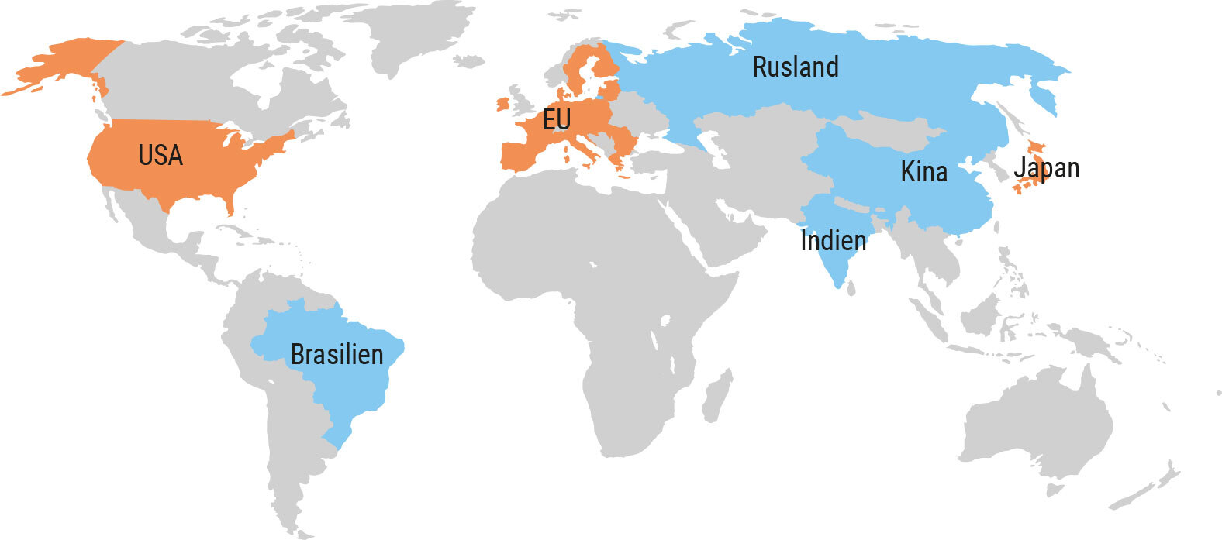
Modul 8: USA, Kina, Rusland, Indien og civilisationernes sammenstød
Forløb: En ny verdensorden?

Slide 2
Plan for modulet
Jeopardy
Ultra-kort læreroplæg ☺
Casearbejde
Præsentationer

Slide 3

Grupper til Jeopardy ☺
Anders, Bertram, Clara, Filucka → Indien: Tiger eller elefant?
Anna, Marie, Wetter, Valdemar, Smilla →USA: Stadig supermagt
Anton, Tim, Silas, Signe, Julie → Kina: Dragen flyver igen
Klokker, Freya, Gry, Liv →Rusland: Den tirrede bjørn
Vester, Johanne, Selma, Pagh → Civilisationernes sammenstød

Slide 4
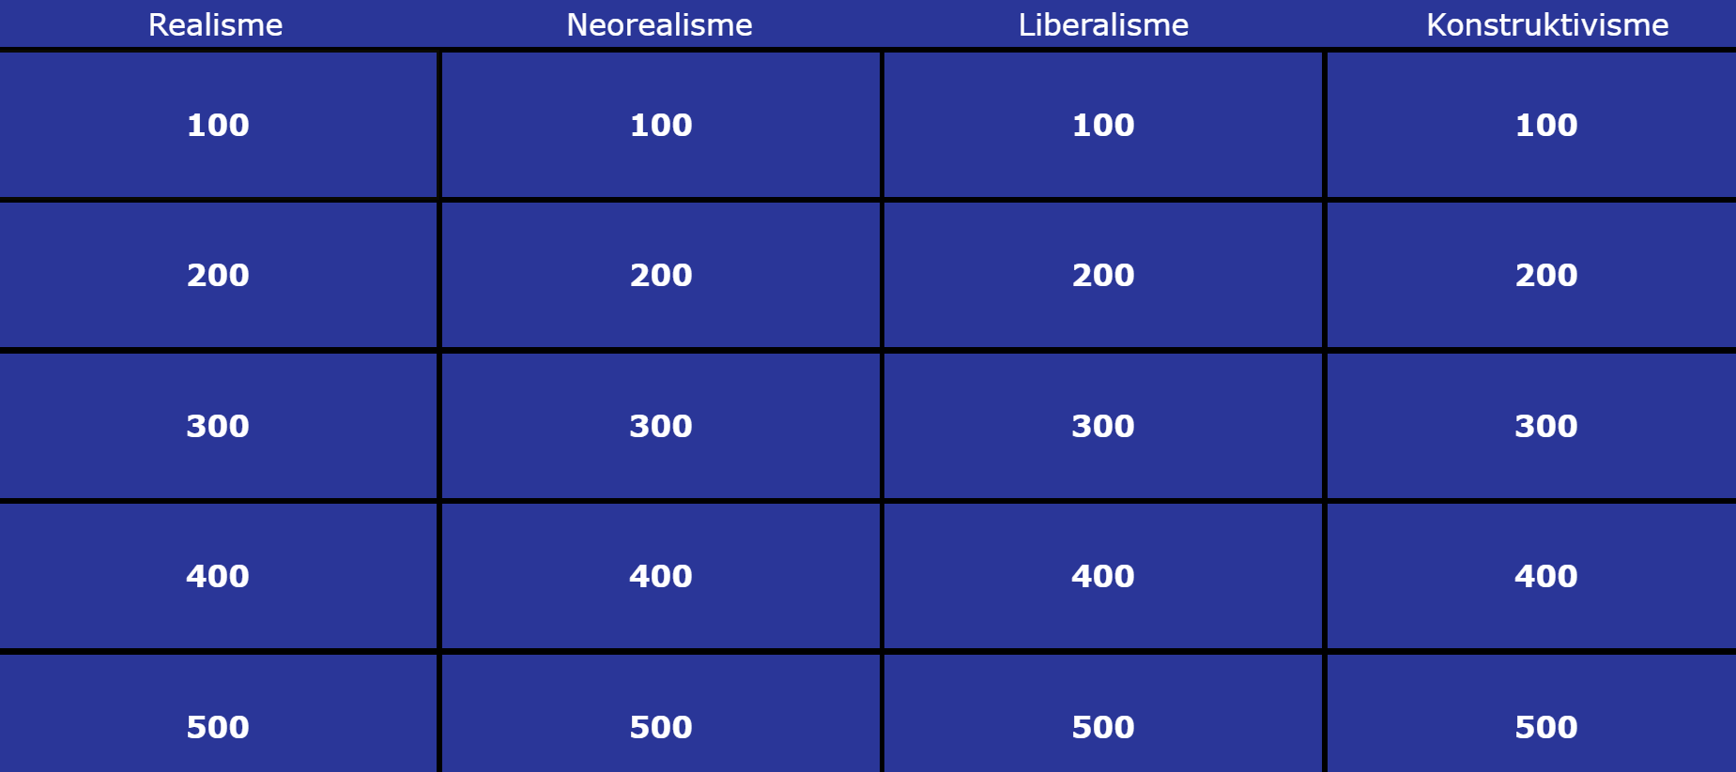
Opsamling på IP-teorierne, 3d Jeopardy Template

Slide 5
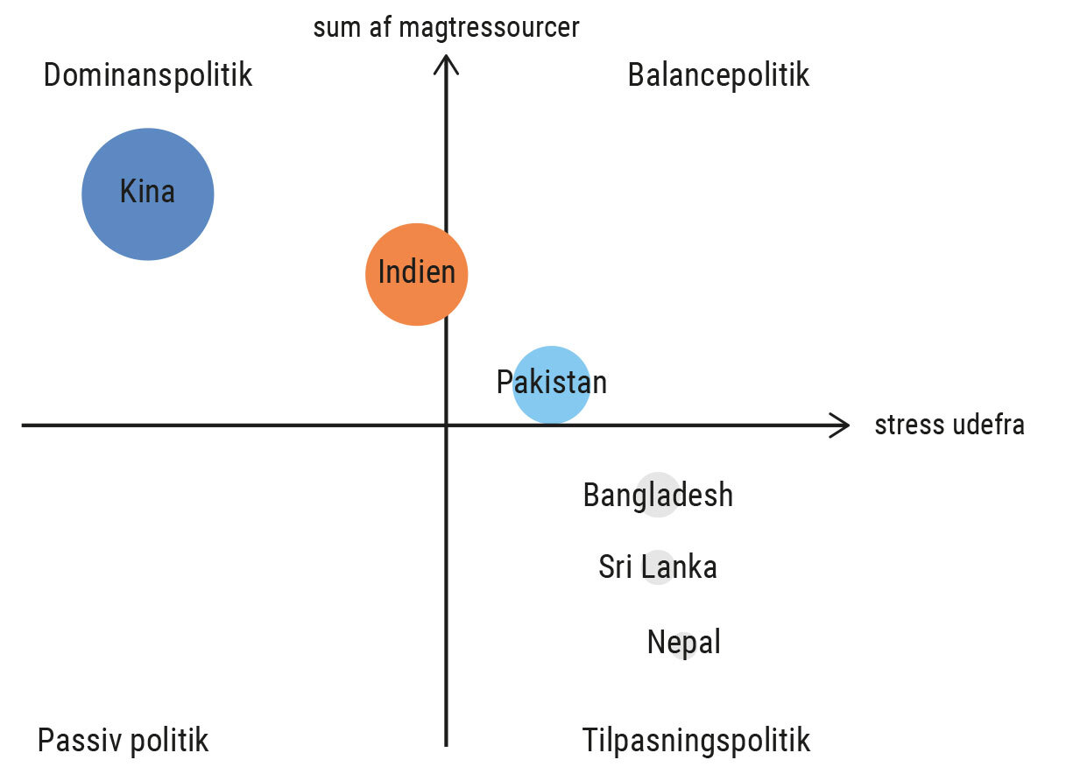
Rosenaus adaptionsmodel – staters udenrigspolitiske adfærd
Den består af to akser:
  Y-aksen: Summen af statens magtressourcer (fra få til mange).
  X-aksen: Graden af pres udefra (fra lavt til højt).
Kombinationen af disse to faktorer placerer stater i én af fire kvadranter, som repræsenterer forskellige typer udenrigspolitisk adfærd.

Slide 6
Typer af udenrigspolitik stater kan føre – fire adfærdsformer
Dominanspolitik
  Stater med mange magtressourcer og lavt pres udefra.
  Eksempel: Kina i Sydasien.
Balancepolitik
  Stater med relativt mange ressourcer, men som oplever pres fra andre stater.
  Eksempel: Indien over for Kina og Pakistan.
Tilpasningspolitik
  Stater med få ressourcer og højt pres udefra.
  De reagerer mest på andres initiativer.
  Eksempel: Små aktører i regionen.
Passiv politik
  Stater med få ressourcer og lavt pres udefra.
  De har begrænset handlekraft og holder lav profil.

Slide 7
Casearbejde
Anders, Bertram, Clara, Filucka → Indien: Tiger eller elefant?
Anna, Marie, Wetter, Valdemar, Smilla →USA: Stadig supermagt
Anton, Tim, Silas, Signe, Julie → Kina: Dragen flyver igen
Klokker, Freya, Gry, Liv →Rusland: Den tirrede bjørn
Vester, Johanne, Selma, Pagh → Civilisationernes sammenstød
Alle grupper laver en powerpoint præsentation. Når I er færdige med jeres præsentation, skal I indsætte den i følgende fælles-delbare pp:
  5-6 minutter til at præsentere.
  Det er vigtigt, at jeres powerpoint leverer gode noter således, at I senere kan tilgå og forstå jeres casearbejde.

